Slide 1
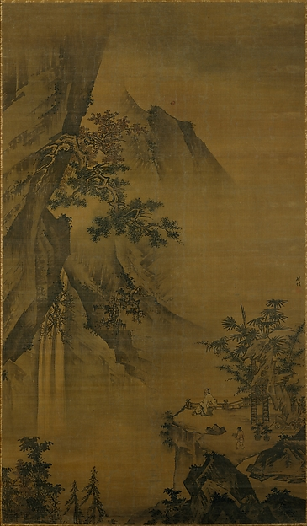
字符级模型动手课
从 microGPT
到唐诗 GPT
从原始语料到训练、生成和盲评
明 · 钟礼《观瀑图》
Notes:
开场 3 分钟。说明今天的两条线：做成一个唐诗生成器，诚实检验李白风格实验。
Karpathy 教程：https://karpathy.github.io/2026/02/12/microgpt/
封面：https://www.metmuseum.org/art/collection/search/44703（大都会艺术博物馆，公有领域）。

Slide 2
导入 · 学习路线
一堂课走完一个模型
01 先跑起来
加载随包权重，亲眼看见模型如何续诗。
02 亲手训练
清洗语料、构造样本、保存自己的检查点。
03 检验目标
比较层数与宽度，再用盲评检验风格。
02
Notes:
可拆成三次课，每次约一小时。需会运行 Python 命令；不要求 GPU。每课都回到 HTML 的命令和参考答案。

Slide 3
导入 · 先试写
已有权重的第一首诗
python -m tangshi generate
--weights weights/more_2400_li.safetensors
--form seven --prompt 江上送故人 --seed 42
投影中为了便于阅读折行，完整可复制命令在 HTML 教案。
03
Notes:
打开 README 装依赖后运行。先让学员观察字数、画面、转折。提醒种子和实现一起决定抽样，课堂 PyTorch 与历史 MLX 不一定逐字相同。

Slide 4
01 · 清洗语料
58 个 JSON 里有什么
57,607 条原始记录
作者、题名和分段正文来自项目保存的上游电子数据。
57,603 首提取文本
拼接非空正文，作者字段另外用于筛选李白。
56,937 首清洗文本
去掉部分夹注、校勘与残片，保留原始文件备查。
04
Notes:
实操 python scripts/prepare_data.py。展示 data/raw 中任一个 JSON。上游是电子整理本。来源：https://github.com/chinese-poetry/chinese-poetry

Slide 5
01 · 清洗语料
一条真实的清洗规则
清洗前 邏人（一作「叉」）橫鳥道，
江祖出魚梁。
清洗后 邏人橫鳥道，江祖出魚梁。
讨论 · 如果括号里就是正文，规则会误删什么？
05
Notes:
练习查看 scripts/clean_rules.py。单字方括号历史规则保留补字。完整上下文见 data/raw。来源：https://github.com/chinese-poetry/chinese-poetry

Slide 6
02 · 字符与样本
错开一个位置，就有了监督信号
原序列 起 月 下 聞 松 止
输入 x 起 月 下 聞 松
目标 y 月 下 聞 松 止
python scripts/next_char.py --char 月
填充目标为 −100，真实的结束标记参与损失。
06
Notes:
让学员手工写出另一条输入和目标。项目复用起止编号，但输入起始与目标结束承担不同角色。频数基线只看一个字。概念出处：https://karpathy.github.io/2026/02/12/microgpt/

Slide 7
03 · GPT 原理
从字符编号到下一个字
嵌入
查字向量，加位置向量。
多个 Transformer Block
因果注意力读前文，MLP 处理当前向量，残差将变换加回。
输出层
给词表里的每个字一个分数，得到下一字分布。
07
Notes:
打开 tangshi/model.py，指给学员 token、position、blocks、head。可先读 Karpathy 的纯 Python 文件，再对照教学实现。https://karpathy.github.io/2026/02/12/microgpt/

Slide 8
03 · 因果注意力
注意力为什么要遮住右边
Q、K、V
当前位置发出查询，和可见位置的键比较，再加权聚合值。
因果遮罩
位置「下」只能看「月、下」，它需要预测下一字「聞」。
多头与残差
多头并行读取不同信息，输出投影合并后加回原向量。
08
Notes:
让学员在纸上画 3×3 可见性。模型使用 F.scaled_dot_product_attention 的 is_causal=True。概念出处：https://karpathy.github.io/2026/02/12/microgpt/

Slide 9
04 · 从头训练
训练循环怎样改权重
前向和交叉熵
真实下一字概率从 0.10 到 0.50，单处损失约从 2.30 降到 0.69。
反向和 AdamW
反向传播给参数梯度，优化器用学习率更新。
验证与保存
验证诗只用于观测。保存结构、词表和权重，以便重新加载。
09
Notes:
打开 tangshi/__main__.py 的 train。解释训练损失、验证损失和文学质量是不同信号。

Slide 10
04 · 动手训练
从零训练一个课堂模型
python -m tangshi train
--limit 2000 --width 64 --layers 2
--steps 200 --output runs/student.pt
记录训练损失、验证损失，以及加载权重后的第一首诗。
10
Notes:
完整命令见 HTML。默认上下文 48、4 头，CPU 也可运行。建议先让学生在另一个文件名做 50 步版，再做 200 步版。

Slide 11
05 · 模型规模
层数和宽度分别改变什么
层数
堆更多 Block。课堂对照把 2 层改成 4 层，其余配置固定。
宽度
改变每个位置的向量长度。宽度须能整除头数。
硬件
课堂 PyTorch 可走 CPU 或 MPS，历史 M5 Pro 宽度实验用 MLX。
11
Notes:
讨论为什么同数据、同训练步数不代表同算力。历史 6→8/10 层的续训与 128→256→512 维从头实验是两类独立比较。

Slide 12
05 · 历史宽度实验
256 维在同批从头对照中预测更准
宽度 | 参数量 | 李白留出正文损失
128 维 | 约 360 万 | 4.726
256 维 | 约 955 万 | 4.588
512 维 | 约 2,855 万 | 4.775
三版均为六层，使用相同批次。正文损失越低，预测固定文本越准。
12
Notes:
来源：experiments/scratch_width_mlx_20261106/width512_blind/实验报告.md。数值为李白增强阶段后的留出损失。课程随附的 512 维后来又续训，不能把表格直接当作两个最终权重的诗质比较。

Slide 13
06 · 推理
生成是逐字抽样
循环
读当前前文，抽一个字，把它接回去，再预测下一字。
温度和种子
温度改变抽样集中程度，种子控制同一实现内的随机序列。
自然与定长
自然模式由结束符停笔。定长模式由程序限制行宽和标点。
13
Notes:
实操比较 --temperature .4 和 .9，再比较 --form five 与 --form natural。请学生说清哪些是模型学习的，哪些是生成约束。

Slide 14
07 · 继续训练
后训练从已保存权重出发
python -m tangshi train --init runs/student.pt
--data data/tangshi_李白.txt --steps 100
--lr 0.0001 --output runs/student-li.pt
复用词表和结构，两份权重分别保存。
14
Notes:
只在学习者自己的课堂权重上跑短练习。解释词表缺字会跳过样本。条件训练是另一类任务，它需要输入构思与正确正文配对。

Slide 15
07 · 实验方法
盲评怎样隔开先入为主
题目和种子固定
保留题目和诗体，测试新题且不给评阅者模型名。
分开看三件事
人物行动、情绪推进、结尾收束分别记录，允许难分。
换种子再比较
同题的偶发好句与反复可见的改进是两种证据。
15
Notes:
课上将同一题两版诗编号 A/B，保留私有映射。先评再揭晓。历史文学盲评只有同一助手，样本量小。

Slide 16
08 · 项目复盘
李白风格实验做到哪一步
尝试 | 关键结果
情志关键句加权 | 专项版 0/24 组胜出，训前版 7/24
直接权重探针 | +0.0114 nats/字，低于预定 +0.015
六选一 | 72 首中 3 首合格，6 题无一两批都过线
构思条件训练 | 6 题无一在两个种子都跟随行动、情绪与结尾
16
Notes:
实验细节在 docs/历史结案记录.md 的索引。直接权重探针只读，没有实际改权重。选诗门槛是整首连贯性的基本要求。

Slide 17
08 · 阅读实验结果
一首诗的形式、预测与风格
形式
字数、句数和停笔能做机械检查。
预测
交叉熵衡量模型给真实文本的概率。
风格
人物怎么看待一件事、怎么做、情绪怎么变，需要读完整首诗。
17
Notes:
让学生回到开场的诗。各提一个形式合格但诗意有限的证据。强调实验结论只适用于本项目实际试过的模型和条件。

Slide 18
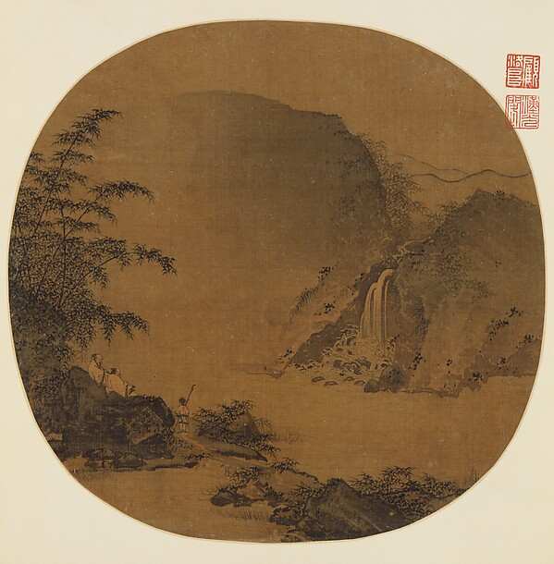
课堂任务
课末交付
一份自己训练的权重
一首固定种子可复现的续诗
一页有门槛、有反例的实验记录
项目能生成唐诗形式的草稿，
还不能稳定写出李白风格。
18
Notes:
用 HTML 和 README 交接练习。画作来源：The Met, Gentlemen gazing at a waterfall, 公有领域。https://www.metmuseum.org/art/collection/search/40196

